Slide 1






PEOPLE’S COMMITTEE OF TAN BINH DISTRICT
CHI LANG PRIMARY SCHOOL
Grade: 5
UNIT 6 (cont.)
Who jacket is this?
Teacher: Hoàng Thị Thanh Thảo

Slide 2
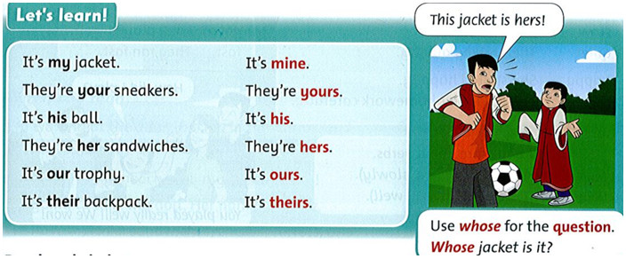

Slide 3
Bảng tóm tắt sự biến đổi của đại từ trong tiếng Anh
Đại từ sở hữu (Possessive Pronouns)
Đại từ sở hữu (Possessive Pronouns) là những đại từ dùng để chỉ sự sở hữu.
Ví dụ: His car is red and my car is blue. => His car is red and mine is blue. (Xe của anh ấy màu đỏ và xe của tôi màu xanh.)
my car = mine
Đại từ nhân xưng
Tính từ sở hữu
Đại từ sở hữu
I
You
We
They
He
She
It
My
Your
Our
Their
His
Her
Its
Mine
Yours
Ours
Theirs
His
Hers
Its

Slide 4
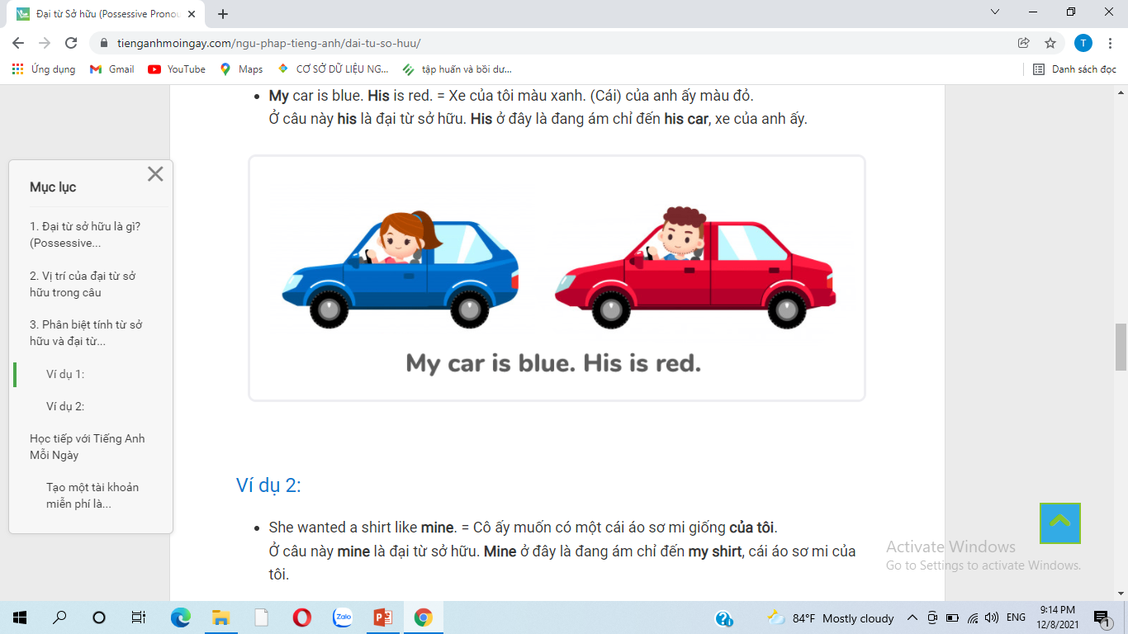
Phân biệt tính từ sở hữu và đại từ sở hữu
Cả tính từ sở hữu và đại từ sở hữu đều mang nghĩa ‘của ai đó´ nhưng có cách dùng hoàn toàn khác nhau.
Tính từ sở hữu luôn luôn được theo sau bởi danh từ.
Đại từ sở hữu không có danh từ theo sau vì bản thân đại từ sở hữu đóng vai trò là cụm danh từ. Đại từ sở hữu chỉ được sử dụng khi trước đó đã đề cập đến danh từ được nhắc tới.
Cùng hiểu rõ sự khác biệt trên qua các ví dụ dưới đây.
Ví dụ:
My friend is a girl. His friend is a boy. (Bạn của tôi là một bạn nữ. Bạn của anh ấy là một bạn nam.)
→ My và His là tính từ sở hữu và dùng để bổ nghĩa cho từ friend.
My car is blue . Her car is red.
→ My và Her là tính từ sở hữu và dùng để bổ nghĩa cho từ car.
My car is blue . Hers is red.
Her car = Hers
→ Hers là đại từ sở hữu

Slide 5
Read and circle
1. This sandwich is my / mine.
3. There are five players in my / mine team.
5. That backpack was their / theirs.
2. The red sneakers are her / hers.
4. This is our / ours trophy.
6. Is this your / yours jacket?

Slide 6
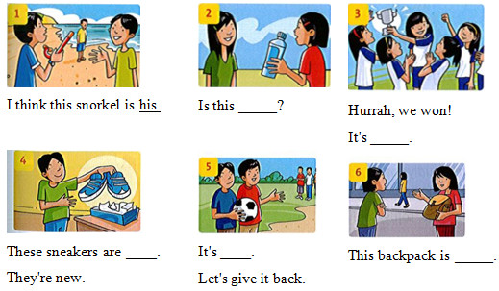
Write: mine his hers yours ours theirs
yours
ours
mine
theirs
hers

Slide 7
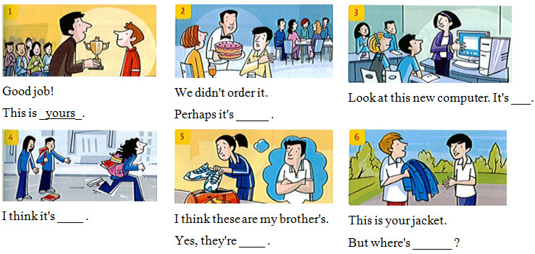
. Write. hers theirs mine yours ours his
ours
theirs
hers
his
mine

Slide 8
Match the question with the answer
1. Where did you go yesterday?
2. What did you see?
3. Did you buy anything there?
4. Did you eat after the movie?
5. What did you think of the movie?
a. Yes, I ate dinner at home.
b. I went to the movies.
c. I thought it was great.
d. I saw a movie about tigers.
e. Yes, I bought a drink.

Slide 9
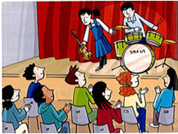
Write. cheered concert drums violin stage audience
Emily and Joe are both ten. On Wednesdays they go to music lessons. Emily is learning the ¹_violin_ and Joe is learning the ²_ .Last week they performed in a ³ at the music at school. Emily went up on the ⁴_ first. Then it was time for Joe. They were nervous, but they played well. The ⁵_ clapped and ⁶__ . Emily and Joe were very proud.
drums
concert
stage
audience
cheered

Slide 10
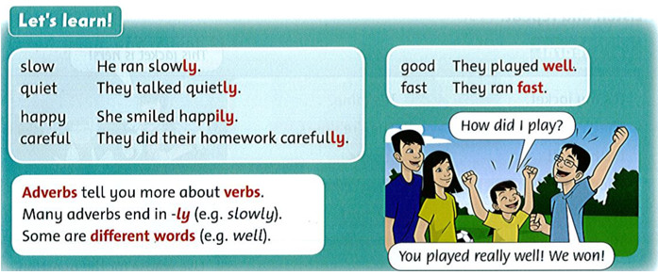

Slide 11
Phân biệt tính từ và trạng từ trong tiếng Anh
1. Chức năng của tính từ (Adjective - Adj) và trạng từ (Adverb - Adv)
Tính từ dùng để bổ nghĩa cho danh từ
She is beautiful.
It is a long chair.
The ruler is short.
Trạng từ dùng để bổ nghĩa cho động từ
She goes quickly.
He speaks fast.
Tom did his homework carefully.

Slide 12
2. Vị trí của tính từ và trạng từ trong câu
ADJECTIVE ( tính từ )
Đứng trước danh từ
Ex: She is a famous singer.
Đứng sau động từ To be
Ex: My job is so boring.
ADVERB ( trạng từ )
Đứng sau động từ thường
Ex: Tom did his homework carelessly.
Đứng đầu câu, bổ nghĩa cho cả câu
Ex: Unfortunately, the bank was closed by the time I got here.

Slide 13
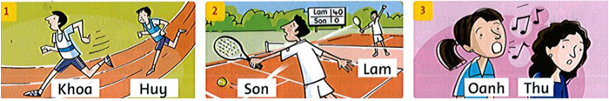
2. Ask and answer. slowly fast well badly quietly loudly
+ Who is running slowly?
=> Huy
+ Who is running fast?
=> Khoa
+ Who is playing well?
=> Lam
+ Who is playing badly?
=> Son
+ Who is singing loudly?
=> Oanh
+ Who is singing quietly?
=> Thu

Slide 14
Homework
Learn by heart new words
and do exercises in your workbook (unit 6) .

